Slide 1
Lire ensemble à l’épreuve du terrain
Enquête menée au Bénin du 25 avril au 1er mai 2019
Katia Guibert

Slide 2
« Je ne saurais m'empêcher de rendre témoignage à leur civilité. Ils nous traitent tous, depuis le plus grand jusqu'au moindre, de la manière du monde la plus honnête et la plus respectueuse. Les autres Nègres nous importunent sans cesse pour avoir des présents, mais ceux-ci ne nous demandent jamais rien qu'un peu de brandevin, & ils aimeraient mieux nous faire des présents, que d'en recevoir de nous, si ce n'est quand quand nous avons trafiqué avec eux, ils aiment bien que nous reconnaissions les services qu'ils nous ont rendus ; mais outre cela, ils sont inviolablement attachés à leurs anciennes coutumes, à quoi personne ne peut raisonnablement rien trouver à redire. »
Willem Bosman, Voyage de Guinée: contenant une description nouvelle et très exacte de cette côte où l’on trouve et où l’on trafique l’or, les dents d’elephant et les esclaves….,1705.
Willem Bosman, (1672-?). Marchand au service de la compagnie des indes néerlandaise. Il passe la majorité de sa vie en Gold Coast néerlandaise, et rentrer aux Pays-Bas en 1702.

Slide 3
P.69 : « L'usage du pays veut que l'on ne reçoive pas un ami sans lui offrir à boire : l'étiquette exige que l'ami ne refuse point. En offrant, celui que l'on visite a soin de montrer qu'il n'a aucune mauvaise intention ; refuser serait avoir l'air de se défier ; dans le style et les usages du pays, ce serait presque dire à son hôte « qui sait ? Peut-être veux-tu n’empoisonner ». Le Yévogan donc à fait porter à boire et nous avons bu. Voici comment les choses se sont passées : un serviteur est arrivé, tenant à la main un plateau sur lequel étaient trois verres, une bouteille d'eau et un flacon de gin. Après avoir posé le plateau, il a versé de l'eau dans un verre ; puis il a passé cette eau dans les deux autres verres, de manière à lui en faire toucher les parois intérieures, et il a bu l'eau. Il nous disait à sa manière : « Voyez ! Ni l'eau, ni les verres ne cachent la mort. » Servant ensuite de l'eau à tous, il nous mettait en demeure de nous prononcer nous mêmes. Ne pas boire eut été un signe de défiance dont le Yévogan aurait eu le droit de se formaliser. »
Pierre Bouche, Sept ans en Afrique occidentale : la côte des esclaves et le Dahomey, 1885
Bouche, Pierre (1835-1903), Prêtre. - Membre de la Société des missions africaines .

Slide 4
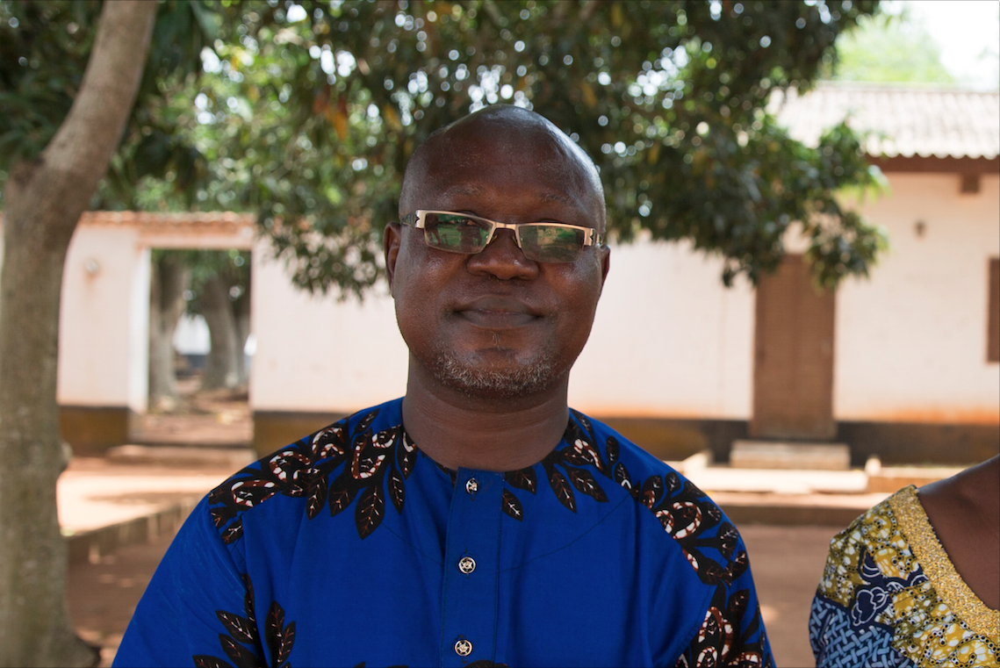
“C’est un texte qui en dit long sur l’Africain que nous sommes.”
“Aujourd’hui encore lorsque vous accueillez dans certaines familles, particulièrement béninoises, le premier élément fondamental c’est l'accueil sans rien demander en retour, c’est ce qui fait notre singularité.”
Bertin Calixte Biah, conservateur du Musée d’Histoire de Ouidah

Slide 5
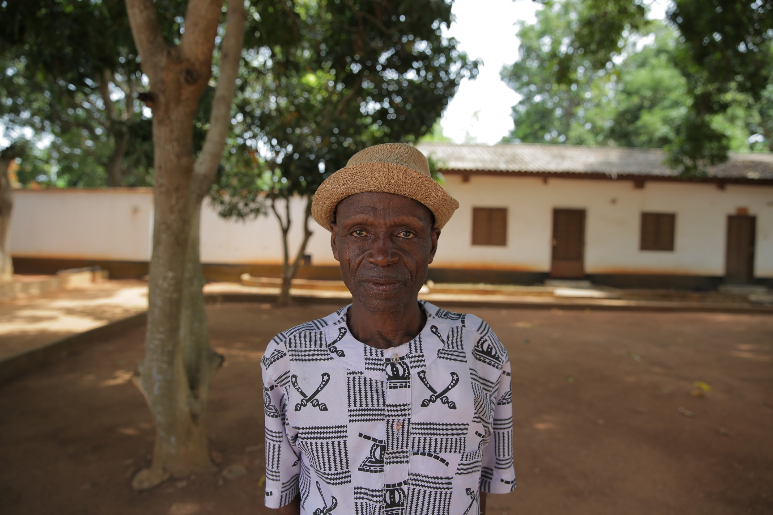
“Pour les Africains, c’est toujours l’Européen qui a eu la parole.”
“Vous ne le savez peut-être pas, mais l’informatique est né en Afrique, en Egypte avec le système binaire. Ici c’est notre Fâ.”
Camille Capo Chichi, professeur certifié de l’enseignement secondaire à la retraite

Slide 6
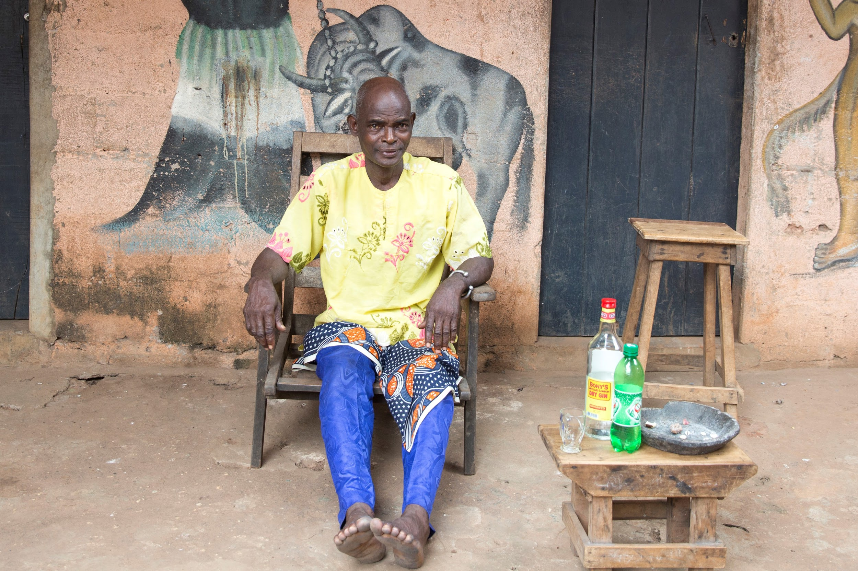
BLBKS
Baba Lao Dossou Gbete. Le Baba Lao désigne l’ancêtre qui détient le savoir

Slide 7
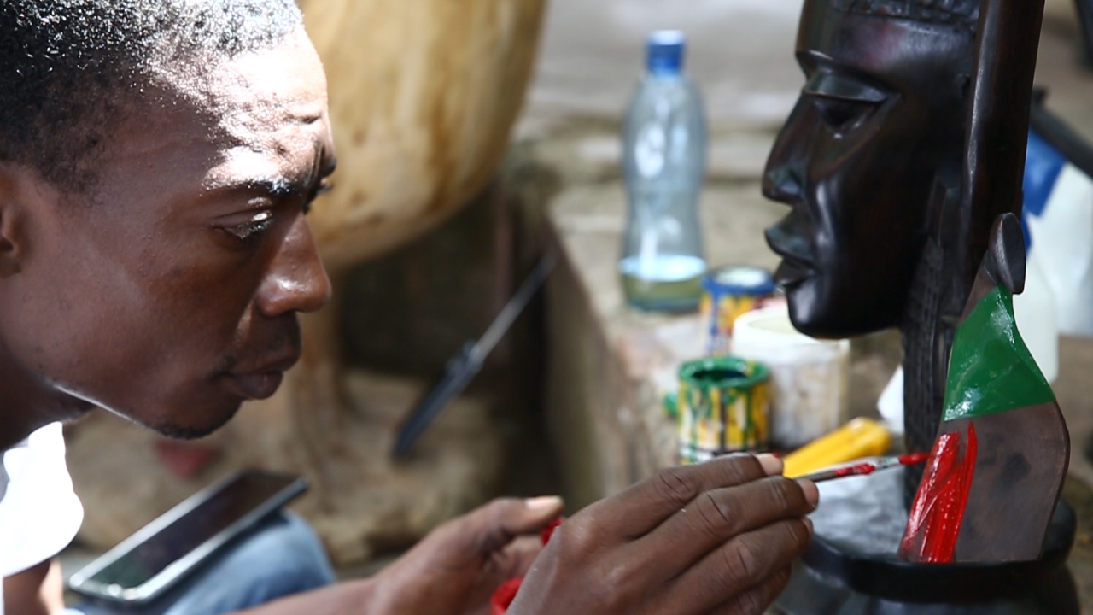
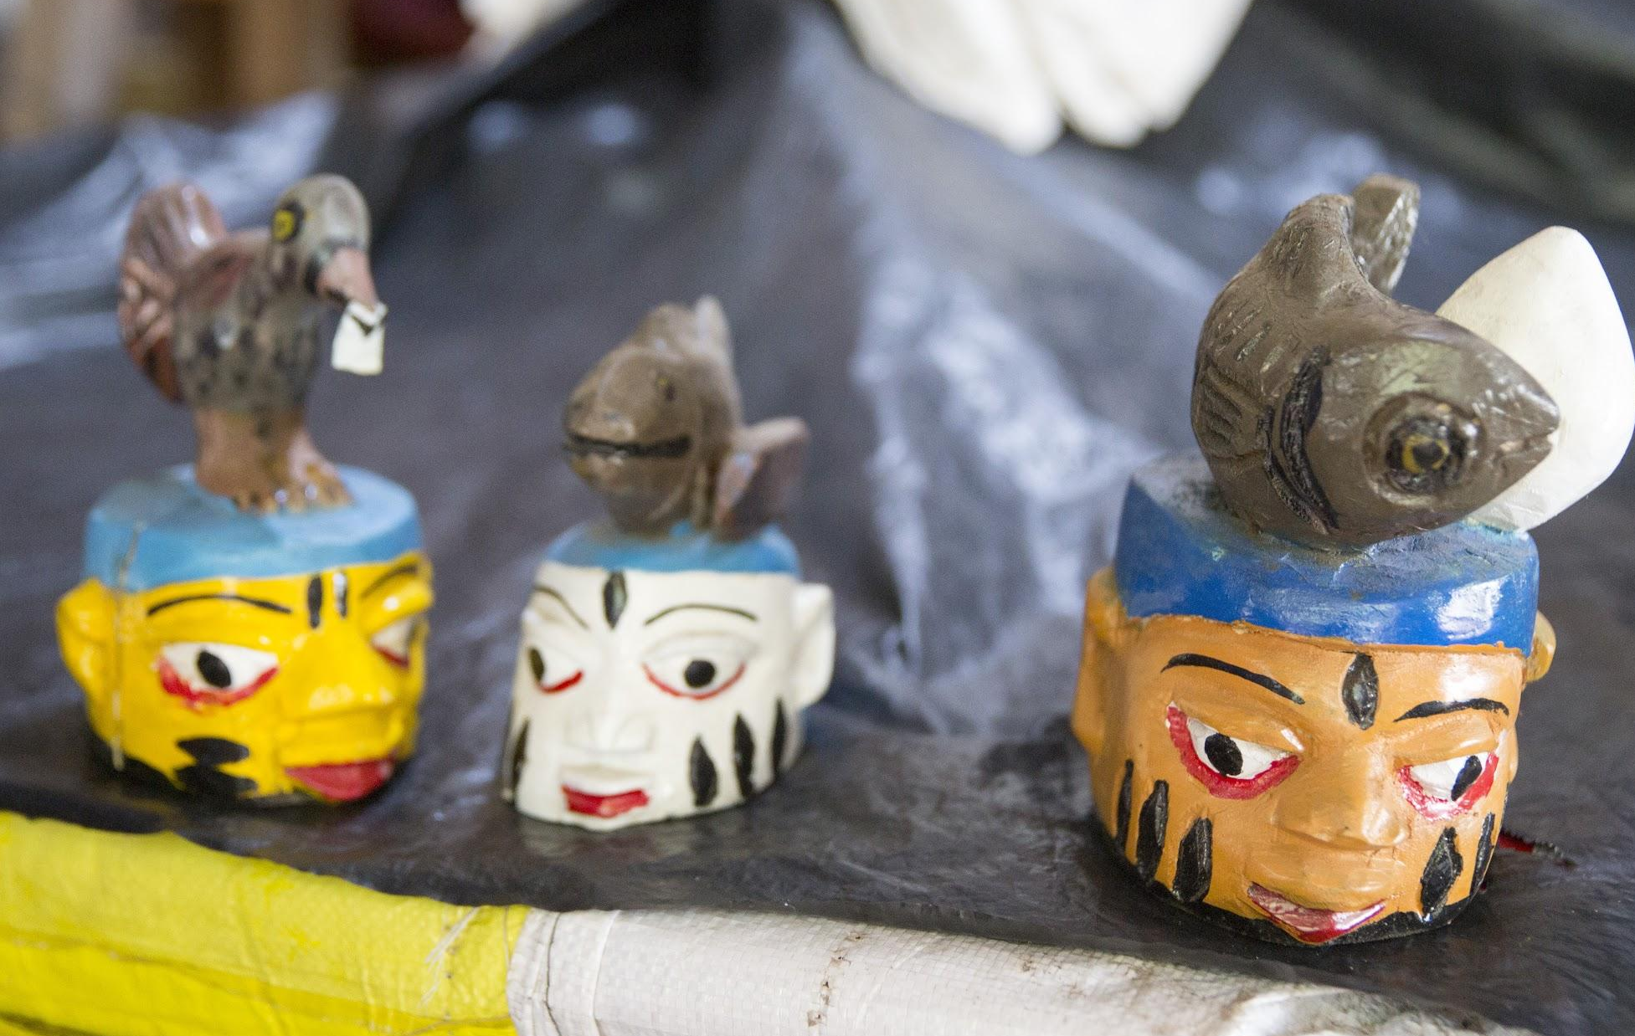
BLBKS
Houessou Wintondji, sculpteur au Centre de Promotion de l’Artisanat de Cotonou

Slide 8
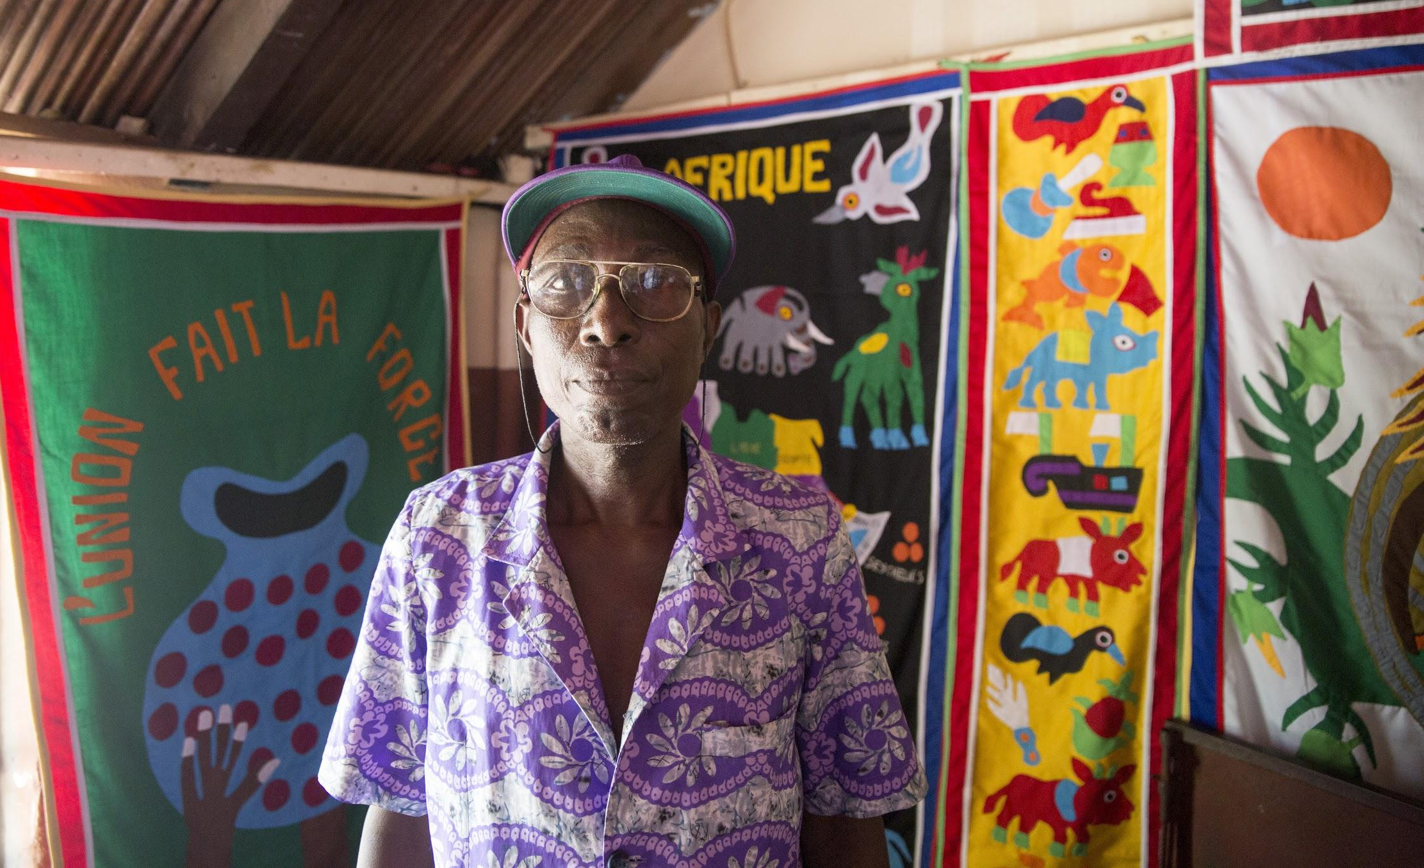
Codjou François Yêmandjè dans son atelier au Centre de Promotion de l’Artisanat de Cotonou

